Slide 1
非機能要件を定量的に評価するための手法の提案
M1 宮崎 智己

Slide 2
背景
企業は顧客の要求を満たすシステムを開発する必要があるため，顧客の要求を正確に確定しなければならない
しかしながら，顧客の要求は曖昧であったり，時間の経過するにつれて変更することがある
要件定義の曖昧さが要因となり，プロジェクトが失敗してしまうことがある

Slide 3
要件定義
要件定義は大きく2つに分けられる
    機能要件・・・システムに求められる実際の機能に関する要件
    非機能要件・・・性能や品質などの機能以外に定義される要件
機能要件と比較して非機能要件は曖昧になったり，見落としになることが多い
  機能要件が第一，非機能要件はその次
  既存の似たプロジェクトの非機能要件を再利用

Slide 4
非機能要件
可用性
性能・拡張性
運用・保守性
移行性
セキュリティ
システム環境・エコロジー
Notes:
可用性

Slide 5
非機能要件に関する研究
要件定義書に記述されている非機能要件をスコアリング[3]
  保守性・運用性のみを対象
  各要件に重みをつけ，記述が明確がどうかで評価
スコア
100点満点
ランダム
フォレスト
要件定義書
[1]斎藤 康廣，門田 暁人，松本 健一，非機能要件に着目したRequest For Proposal(RFP)評価，SEC journal Vol.10,2014,page 30-37

Slide 6
先行研究の問題点
可用性や性能性などの他の非機能要件には対応していない
各システムに必要な要件かどうか考慮していない
  異なるドメインのシステムを学習している
  対象の非機能要件に該当する項目全てが必要であるとして評価している

Slide 7
目的とアプローチ
目的
  非機能要件の曖昧さをなくすサポートをすること
アプローチ
  ドメイン・システムごとに必要な非機能要件や項目を定義
  各項目の評価尺度を定義
  定義に基づいて，要件定義書に記述されている非機能要件をスコアリング

Slide 8
前回のTODOについて
文献調査
  海外の文献では，機械学習を用いて要求から非機能要件を検出・分類する手法が多い
  非機能要件をスコアリングするような文献はみていない
目視
  まだできていません．．．

Slide 9
目視の項目
体系的に記述されているか
  体系的：「〜秒以内に遷移」，「〜件以上」
  そうじゃない：「ピーク時でもアクセスできるように」
値の大小
  Ex).「1秒以内」 or「10秒以内」
ドメインごとに含まれる要件が違うか
  「地方自治体と図書館」の間での違い

Slide 12
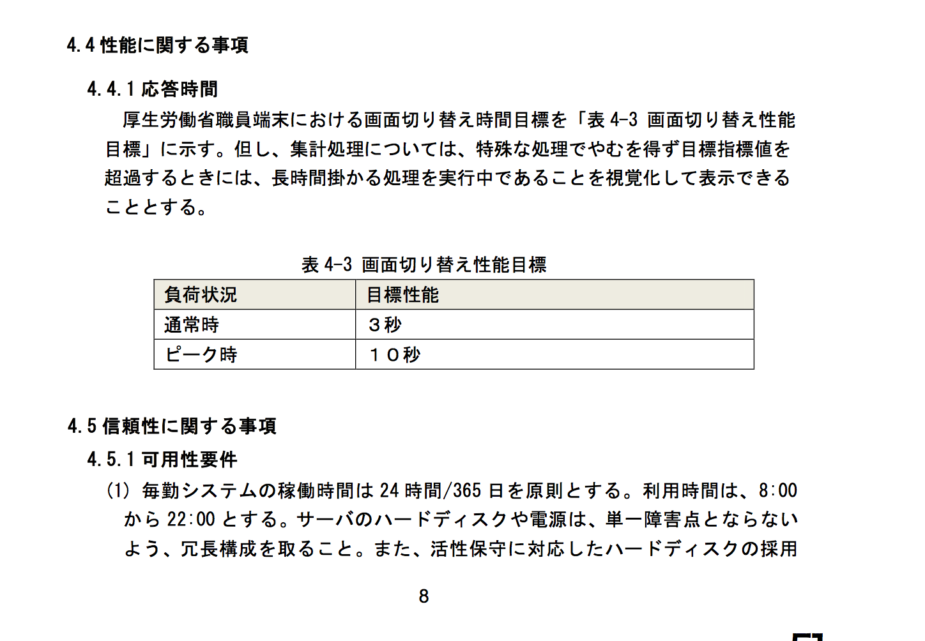
非機能要件の記述例
Notes:
RE
ESEM

Slide 13
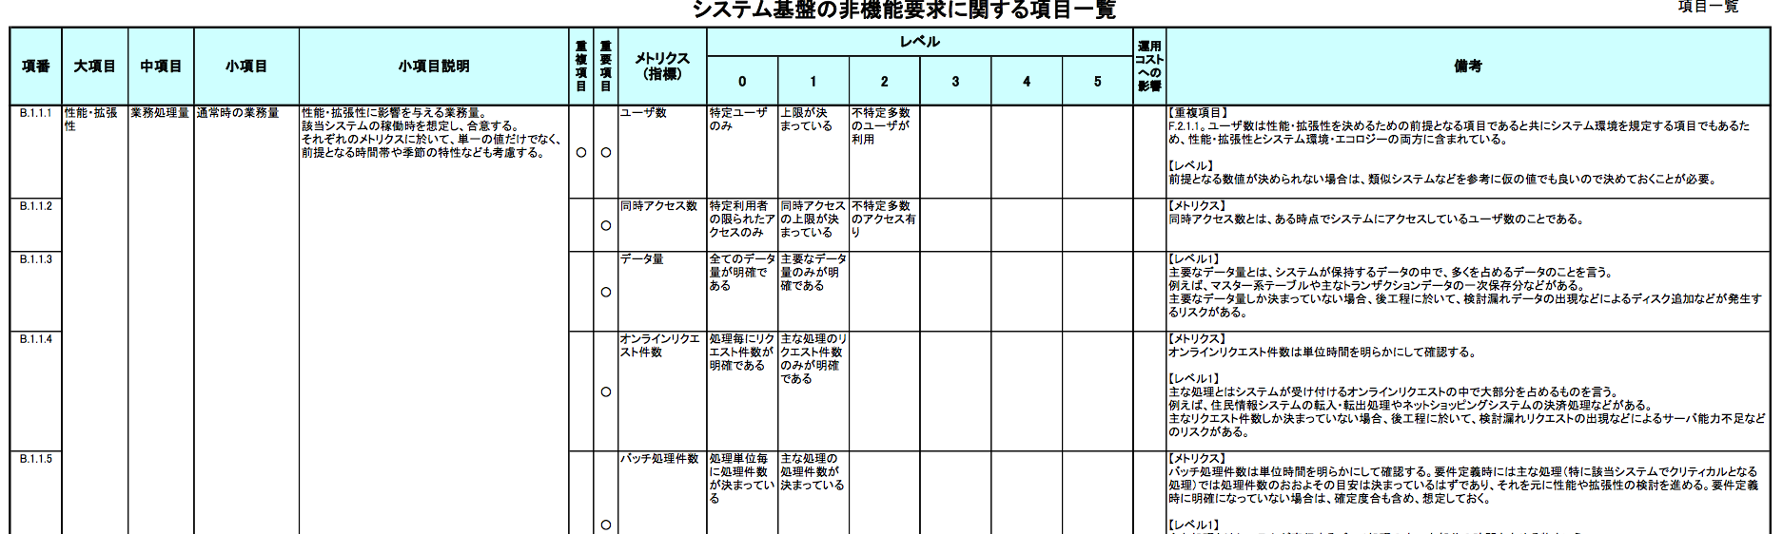
進捗
仕様書の目視
  6つの非機能要件のうち性能性に着目
  非機能要求グレード[1]を参考に目視
  財務省・厚生労働省などの公募している仕様書を対象
  現在10件目視
[1] http://www.ipa.go.jp/sec/softwareengineering/reports/20100416.html

